Slide 1


TRƯỜNG TIỂU HỌC GIANG BIÊN
NHIỆT LIỆT CHÀO MỪNG CÁC EM
Môn Tiếng Việt lớp 3
BÀI: TRAO ĐỔI EM ĐỌC SÁCH BÁO
Giáo viên thực hiện: Nguyễn Thị Hương
Lớp 3A1

Slide 2
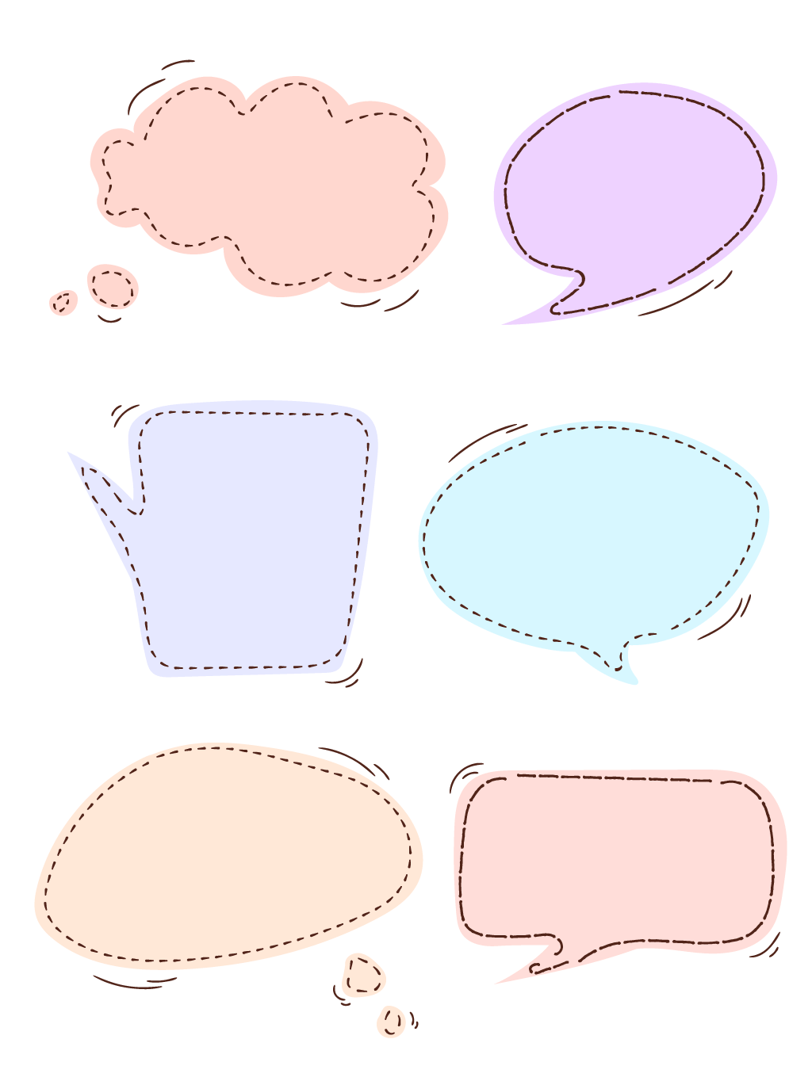
Khởi động
Khởi động

Slide 3
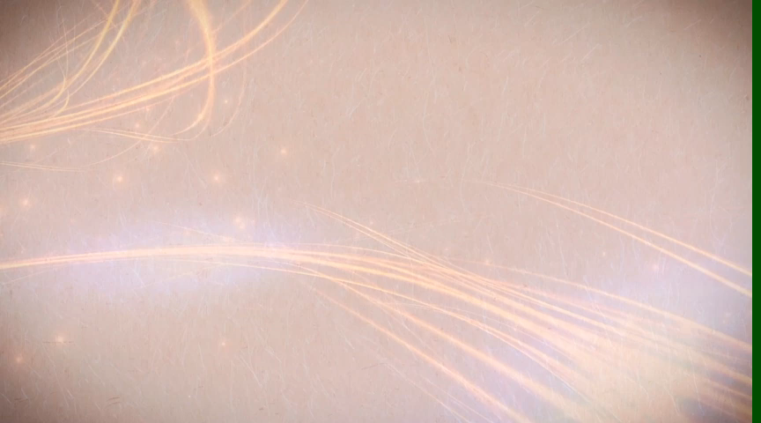

Slide 4
Luyện tập
Luyện tập

Slide 5
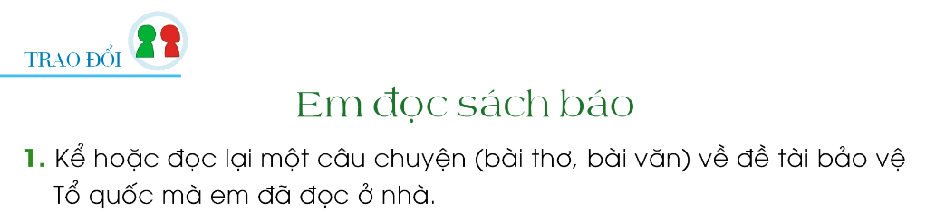

Slide 6
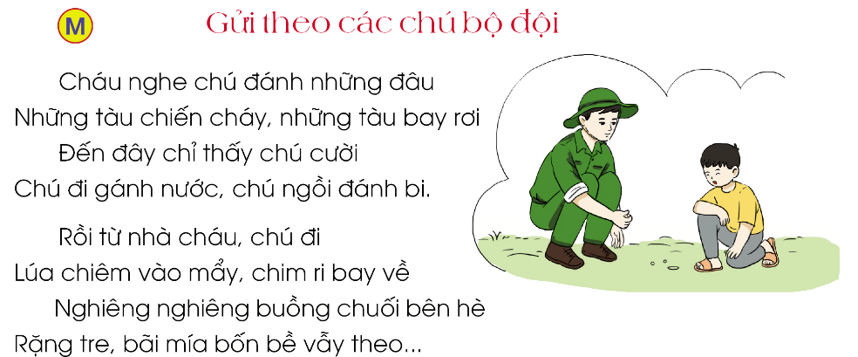

Slide 7
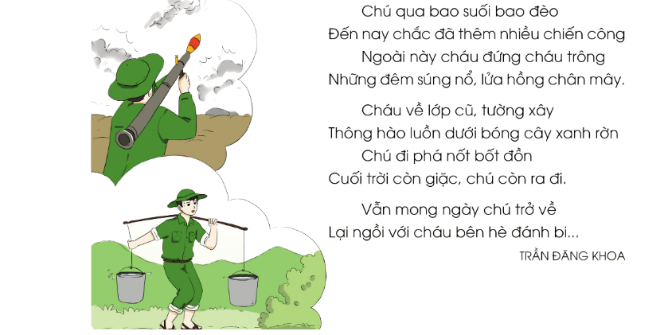

Slide 8

Thảo luận nhóm đôi

Slide 9


CHIA SẺ
Trình bày
Nhận xét

Slide 10
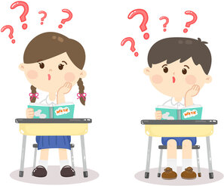
HOẠT ĐỘNG NHÓM
TRAO ĐỔI TRƯỚC LỚP

Slide 11

XIN CHÂN THÀNH CẢM ƠN
QUÝ THẦY CÔ GIÁO VÀ CÁC EM

